Slide 1
Backward Oversmoothing: Why is it hard to train deep Graph Neural Networks?
Manuel Quistial
Weimar Arenas
Universidad de Antioquia

Slide 2
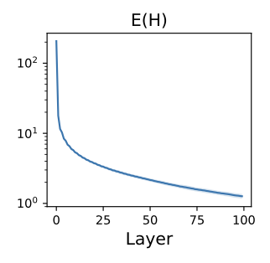
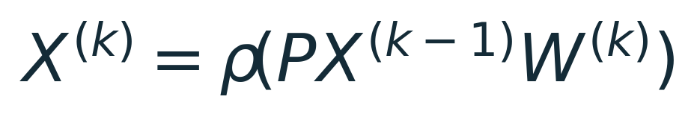
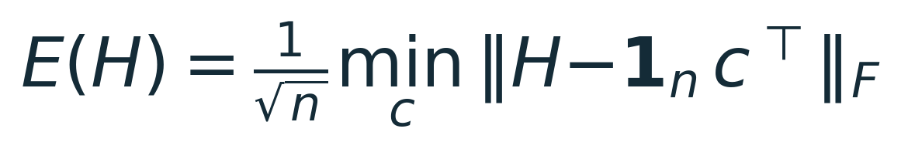
Forward oversmoothing
Una GNN agrega información de los vecinos en cada capa.
Ecuación (1)
Medida del suavizado entre nodos
Cuando E(H) se acerca a cero, las representaciones de los nodos se aproximan a una misma representación.
En Cora, E(H) disminuye con la profundidad.
Fuente: artículo, ecuaciones (1) y (8), figura 2 (Cora).
02

Slide 3
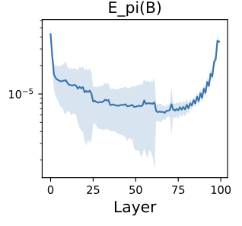
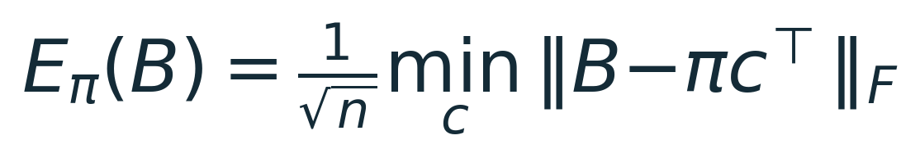
Backward oversmoothing
El error se transmite desde la salida hacia las capas anteriores.
Retropropagación en la GNN convencional
Distancia de la señal backward al subespacio de suavizado
Un valor bajo de Eπ(B) indica cercanía a πcᵀ. π es la distribución estacionaria de P; con P = D⁻¹A depende del grado de cada nodo.
En Cora, los valores más bajos aparecen en capas intermedias.
Fuente: artículo, ecuaciones (7) y (9), figura 2 (Cora).
03

Slide 4
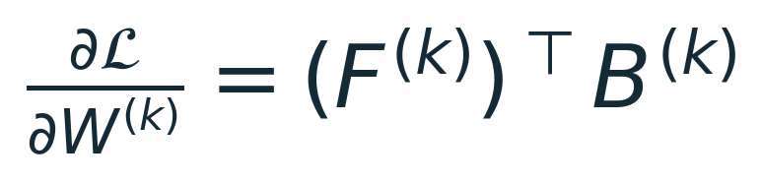
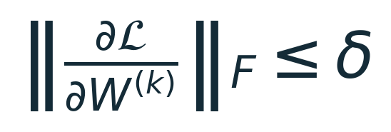
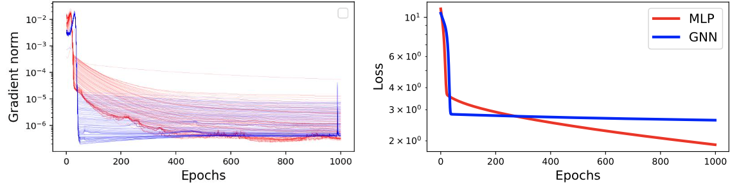
Señales backward y optimización
El gradiente de los pesos depende de la información forward y de la señal backward.
Gradiente de una capa — ecuación (7)
Gradiente pequeño — ecuación (13)
En Cora, los gradientes disminuyen y la pérdida de la GNN permanece por encima de la del MLP.
Fuente: artículo, ecuaciones (7) y (13), definición 4.1, teorema 4.2 y figura 2.
04

Slide 5
Pregunta de investigación e hipótesis
Pregunta
¿La incorporación de PairNorm en las capas ocultas de una GNN profunda reduce el backward oversmoothing y permite obtener una menor pérdida de entrenamiento?
Hipótesis
PairNorm reducirá el backward oversmoothing en las capas intermedias y permitirá obtener una menor pérdida de entrenamiento frente a la misma GNN sin normalización.
H1a · Señales backward
H1b · Optimización
Medida: Eπ(B) - ecuación (9)
Medida: Pérdida MSE - ecuaciones (4) - (5)
Base: medida backward de la ecuación (9); pérdida de las ecuaciones (4)–(5).
05

Slide 6
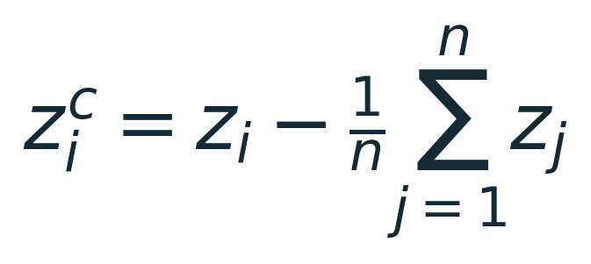
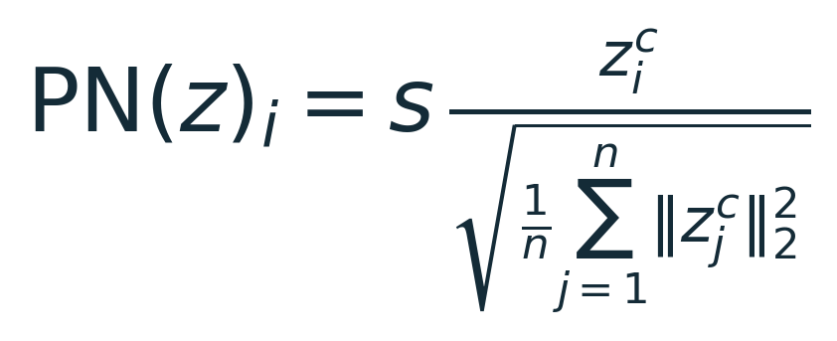
PairNorm: intervención en las capas ocultas
PairNorm centra y normaliza las representaciones de los nodos.
GNN sin PairNorm
GNN con PairNorm
Propagación: PXW
Propagación: PXW
Leaky ReLU
Leaky ReLU
PairNorm
Siguiente capa
Siguiente capa
PairNorm se aplicó después de cada activación occulta, la salida permanece lineal.
Fuente: Zhao y Akoglu (2020), PairNorm; documentación de PyTorch Geometric.
06

Slide 7
Datos: Red de citaciones Cora
Cora reúne publicaciones científicas conectadas mediante citas.
2.708
1.433
7
Publicaciones originales
Indicadores binarios de palabras
Categorías de investigación
2.485 publicaciones utilizadas
Se convirtió el grafo en no dirigido y se conservó su componente conexa de mayor tamaño, el grupo de publicaciones conectadas por caminos dentro del grafo.
El procesamiento sigue el apéndice B del artículo; 2.485 es el resultado de aplicarlo.
Fuentes: Cora/Planetoid; artículo, apéndice B; salida de preparación del notebook.
07

Slide 8
Diseño y ejecución de los modelos
Configuración
Dimensión oculta
Learning rate
C1
32
0.0001
C2
32
0.0006
C3
64
0.0003
Configuración de entrenamiento
100 capas y 1.000 épocas: profundidad y horizonte usados en las figuras del artículo.
P = D⁻¹A, Leaky ReLU y pérdida MSE: formulación y experimentos del artículo.
32/64, ε = 0.001 y Adam: decisiones propias, aplicadas por igual a ambos modelos.
24 modelos entrenados = 3 configuraciones × 4 semillas (0 - 3) × 2 condiciones
Fuentes: artículo, ecuaciones (1), (4)–(5), apéndice B y figura 5; protocolo del notebook.
08

Slide 9
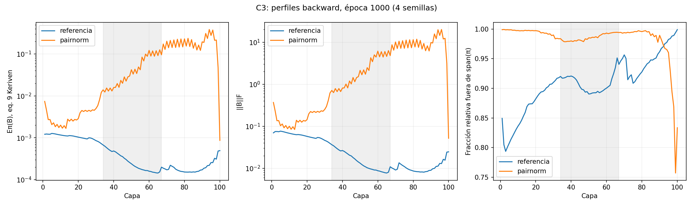
Resultados: señales backward
Eπ(B), promedio en las capas 34 - 67 y cuatro semillas; época 1.000.
Configuración
GNN convencional
GNN + PairNorm
C1
0.000238
0.046821
C2
0.000301
0.051132
C3
0.000416
0.072837
Los valores de Eπ(B) fueron mayores con PairNorm.
La norma total de las señales backward también aumentó; esta medición no separa ambos efectos.
Fuente: checkpoints de las 24 ejecuciones; métrica del artículo, ecuación (9).
09

Slide 10
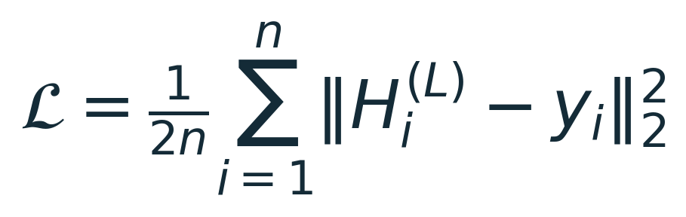
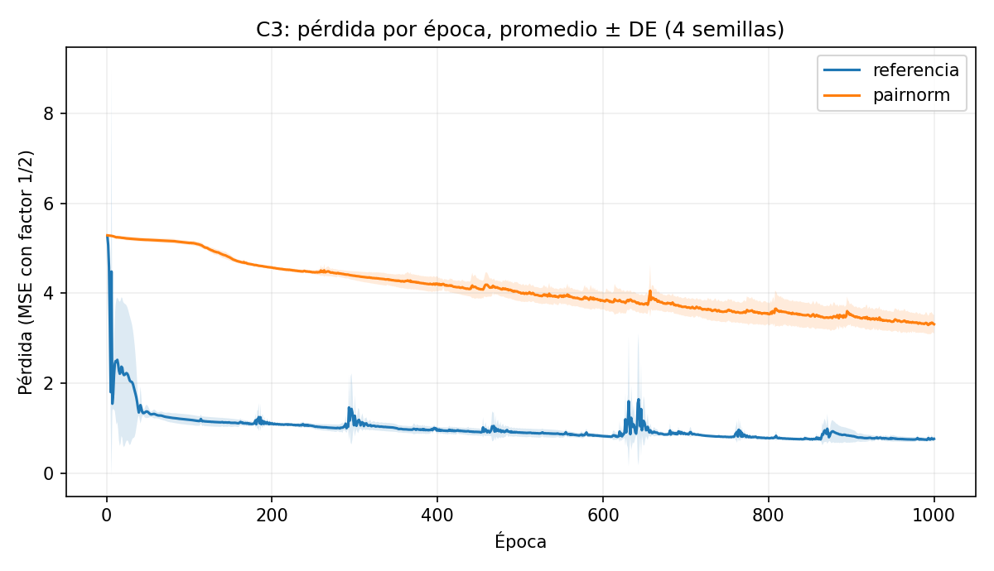
Resultados: pérdida de entrenamiento
Pérdida final media de cuatro semillas.
Configuración
GNN convencional
GNN + PairNorm
C1
1.0291
4.5387
C2
0.7568
3.3490
C3
0.7820
3.4566
12 de 12
pares con menor pérdida sin PairNorm
Fuente: checkpoints, pérdidas finales en época 1.000; MSE del artículo, ecuaciones (4)–(5).
10

Slide 11
Conclusiones
La hipótesis conjunta no quedó respaldada en las configuraciones estudiadas.
H1a: Backward oversmoothing
PairNorm aumentó Eπ(B) en las tres configuraciones, pero también aumentó la norma de la señal. No es posible atribuir toda la diferencia exclusivamente a una reducción del suavizado.
H1b: Pérdida de entrenamiento
La GNN convencional terminó con menor pérdida en los 12 pares. Por tanto, la predicción de mejora de la pérdida con PairNorm no se cumplió.
Alcance: Cora · 3 configuraciones · 4 semillas · 1.000 épocas por modelo.
Fuentes: resultados de C1, C2 y C3; ecuación (9) y pérdida MSE del artículo.
11

Slide 12
Referencias
[01] ARTÍCULO PRINCIPAL
Keriven, N. (2026). Backward Oversmoothing: why is it hard to train deep Graph Neural Networks?
Proceedings of the 43rd International Conference on Machine Learning. PMLR, 306, 56740–56763.
https://proceedings.mlr.press/v306/keriven26a.html
[02] PAIRNORM
Zhao, L., & Akoglu, L. (2020). PairNorm: Tackling Oversmoothing in GNNs.
International Conference on Learning Representations (ICLR).
https://openreview.net/forum?id=rkecl1rtwB
[03] DATASET CORA / PLANETOID
Yang, Z., Cohen, W. W., & Salakhutdinov, R. (2016). Revisiting Semi-Supervised Learning with Graph Embeddings.
Proceedings of the 33rd International Conference on Machine Learning. PMLR, 48, 40–48.
https://proceedings.mlr.press/v48/yanga16.html
12

